Slide 1
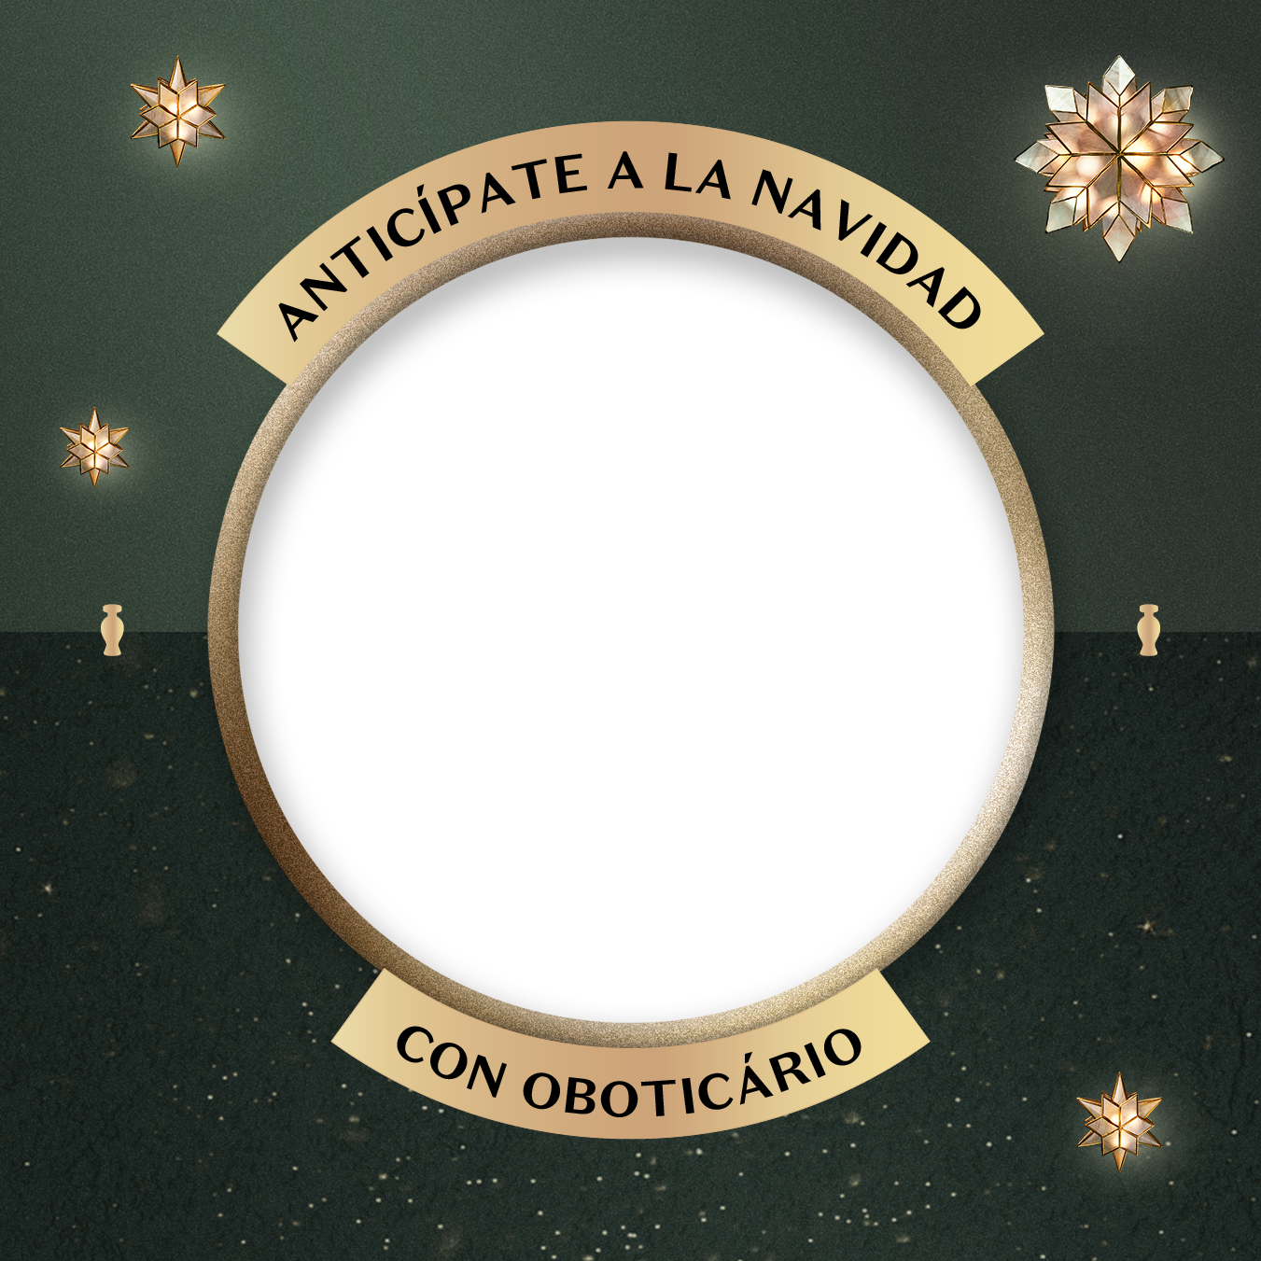
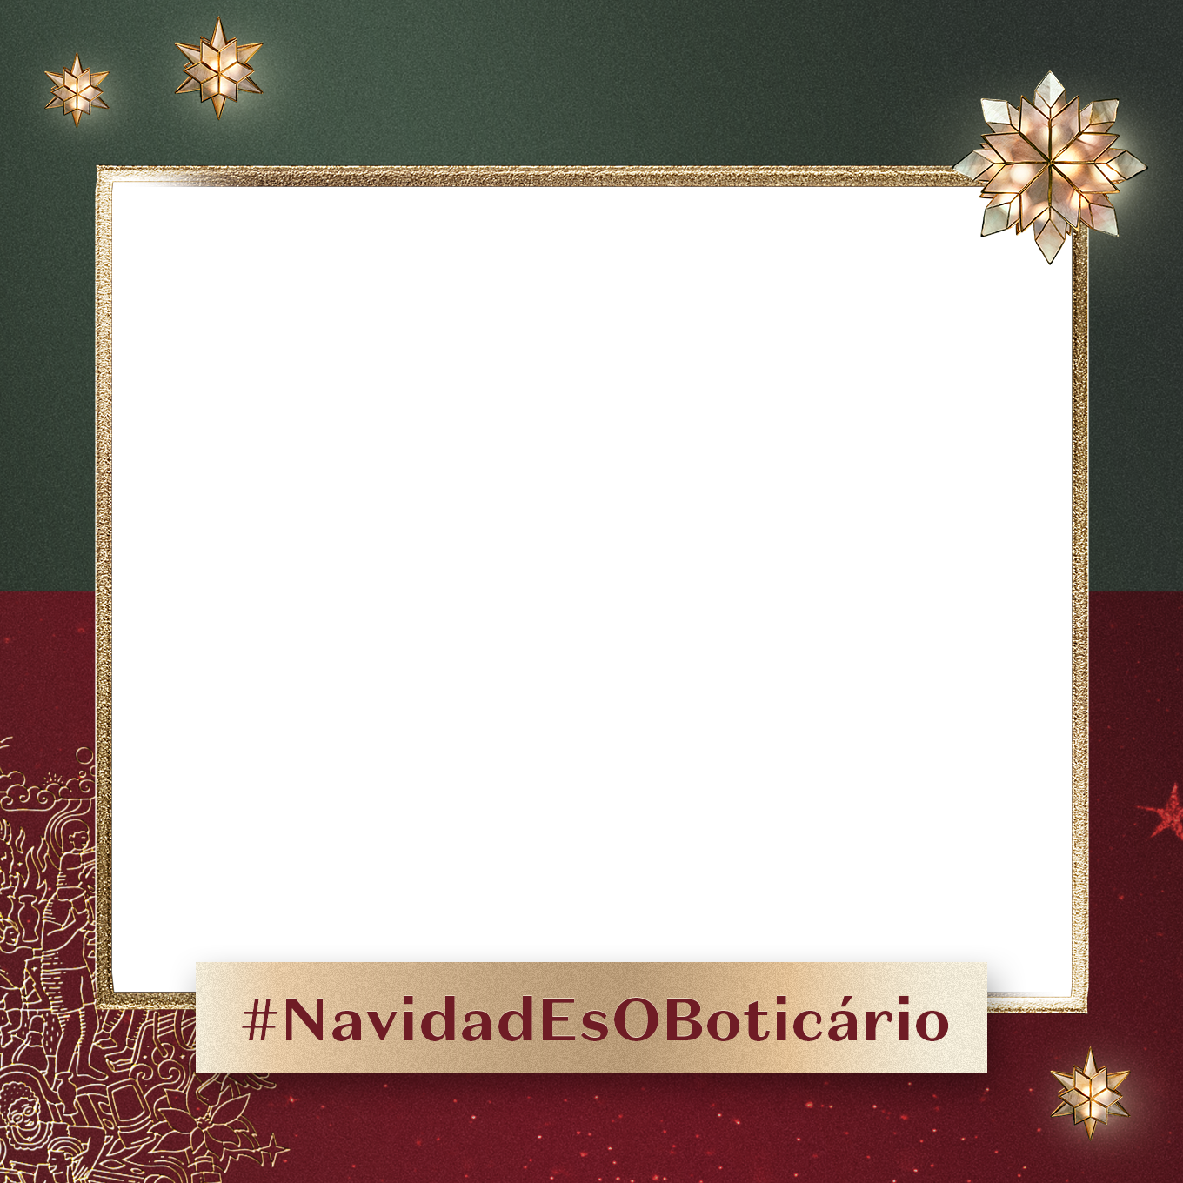
Para poder usar los marcos debes arrastrar o colocar la foto en la diapositiva que tenga el marco que quieras usar, ajustar el tamaño para que cubra toda el área y enviar la foto al fondo.
Esto lo haces dando clic derecho en la imagen y eligiendo la opción “Enviar al fondo” > “Enviar al fondo”
Importante: A la hora de guardar debes ir a archivo, das clic en exportar y donde dice formato escoges la opción JPG, seleccionas guardar solo diapositiva actual y se te pide alguna medida. Se recomienda guardarla de 1200 x 1200 y ya tienes tu imagen de perfil.

